Slide 1
Android性能测试之内存测试
测试组 方婷

Slide 2
目录
1
测试目的
2
测试覆盖场景
3
测试工具及使用
4
测试数据分析

Slide 3
1
测试目的
确保应用不占用过多的系统资源
D
C
B
关注内存消耗
保障整个系统稳定性
A
内存及时释放

Slide 4
2
测试覆盖场景
冷热启动
应用退出
常用功能
涉及动画效果
调用第三方插件
卡顿不流畅页面
空闲状态、中等规格、满规格状态下
内存使用情况
压力测试后的内存占用情况

Slide 5
3
测试工具及使用
adb commands
adb shell dumpsys meminfo / cpuinfo
DDMS
Casue GC- Allocate
第三方性能测试软件：Emmagee

Slide 6
3
测试工具及使用-手动记录数据
安装Emmagee
至Android终端.
Emmagee设置中开启悬浮窗显示
模拟各场景，记录操作前后的内存或查看生产的csv文件
启动Emmagee
启动待测试应用

Slide 7
3
测试工具及使用-自动生成数据
启动Emmagee
待测应用运行Monkey test
内存及CPU数据绘制曲线图分析
启动待测试应用
运行后查看自动的csv文件

Slide 8
4
测试数据分析
绘制相关数据的曲线图
同行对比
1、各类数据的均值、峰值
2、内存是否激增
3、内存是否及时释放
常驻内存—内存泄露

Slide 9
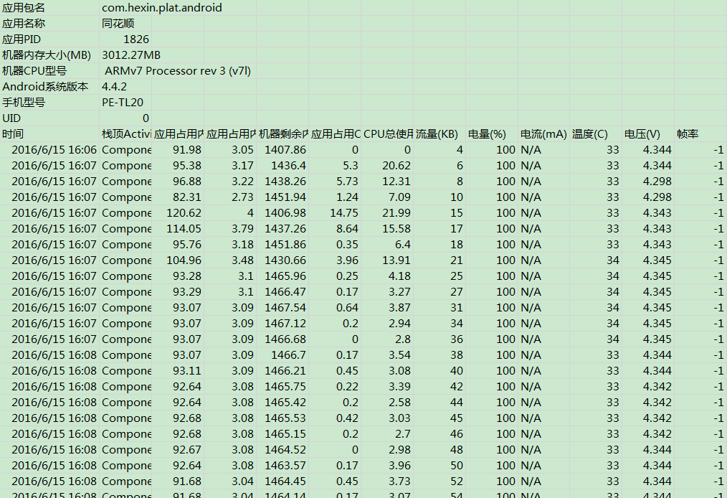
4
测试数据分析

Slide 10
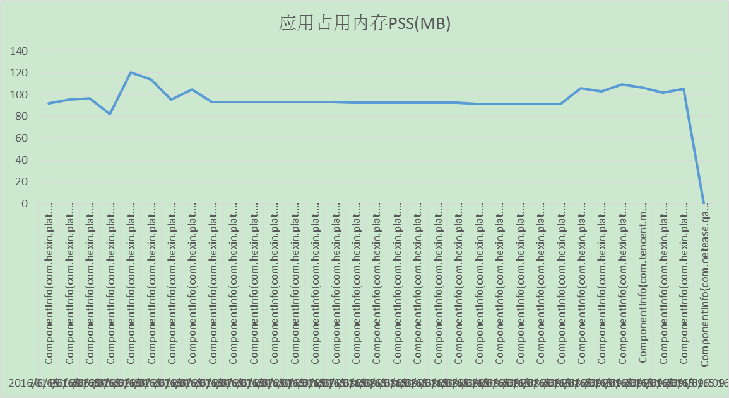
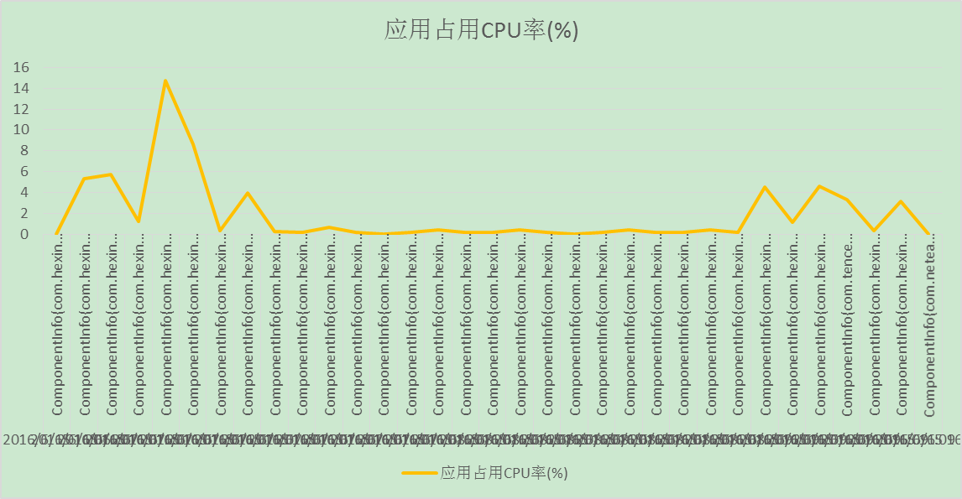
4
测试数据分析
内存并非占用大了就不好，要看是否及时释放！

Slide 11
THANK YOU

